Slide 1

Robust ML Challenge
Ante buterin
Florijan Iljazović
Filip skrinjar
Pmf-matematika

Slide 2


Problem
lokalizacija
klasifikacija
RECEIPT

Slide 3
Specifikacije
Robusnost
Efikasnost
Train set: 45 000 slika ( Test set: 10 000 slika )
25 + 1 klasa

Slide 4
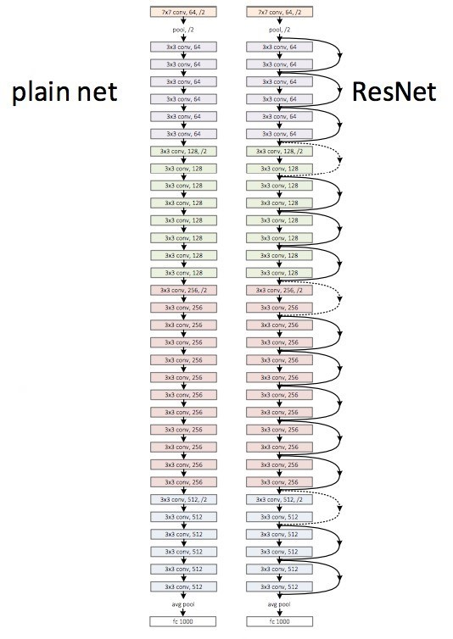
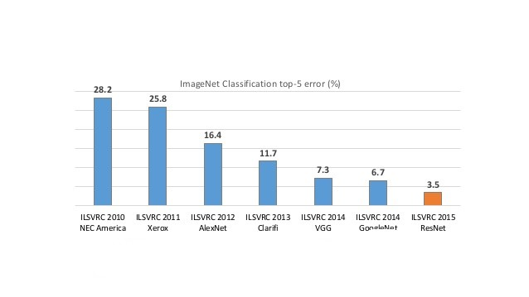

Slide 5


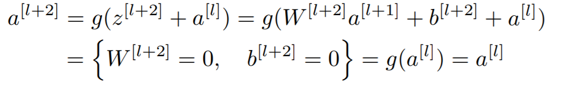
„obična” neuralna mreža:
ResNet

Slide 6
Sjećate se ovoga…
lokalizacija
klasifikacija
RECEIPT

Slide 7
ResNet arhitektura
ResNet18
RECEIPT

Slide 8
ResNet arhitektura (2)
Rješava nestajući gradijent
Najmaja varijanta je „lagana”
Identity shortcut connection

Slide 9
Učenje
Augmentacija
Transfer learning (treniranje čitave mreže)
Learning Rate Scheduler ( step_size = 7, gamma = 0.1 )
SGD
Cross-Entropy Loss

Slide 10
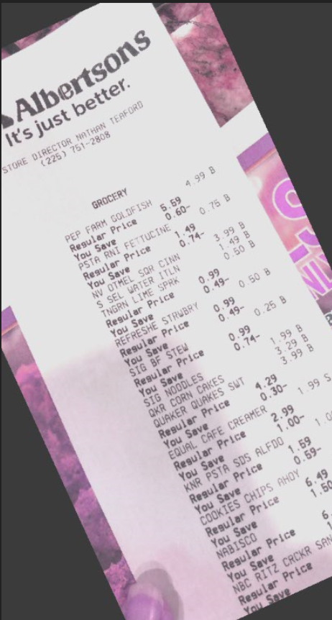
Augmentacija
Transformacije podataka
Resize (224x224)
RandomRotation
ColorJitter
Normalize
RandomHorizontalFlip
RandomVerticalFlip

Slide 11
Mjerenja
NVIDIA GTX 1060 | NVIDIA GTX 960 | Intel i5-6500 3.2 GHz
7m 23s | 25m 13s | 2h 30m
99.7% | 99.7% | 99.5%
22.6 slika/s | 6.6 slika/s | 1.1 slika/s

Slide 12
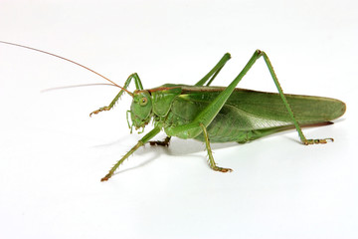
Other ?

Slide 13
Other ?
GLOBALNI
THRESHOLD

Slide 14
Other ?
0.68208
GLOBALNI
THRESHOLD

Slide 15
Other ?
0.68208
GLOBALNI
THRESHOLD
LOKALNI
THRESHOLD

Slide 16
Other ?
0.68208
0.88761
GLOBALNI
THRESHOLD
LOKALNI
THRESHOLD

Slide 17
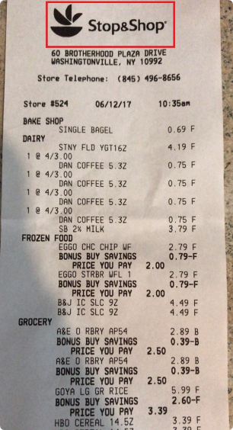
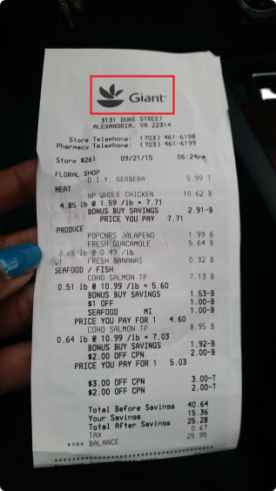

Slide 18
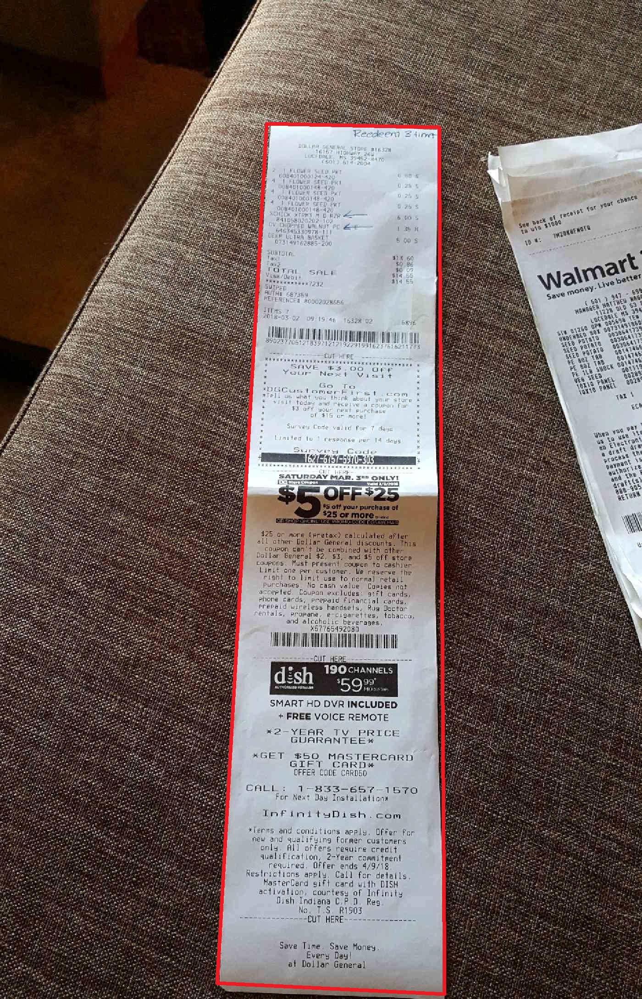

Slide 19
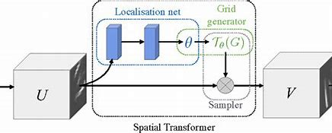
Neuspjeli pokušaj
Spatial Transformer Networks

Slide 20
Zaključak
End-to-end model
Izvrsna preciznost na treniranim klasama
Robusnost
Efikasnost
Prostor za napredak – detekcija Other računa

Slide 21
Hvala na pažnji!

